Slide 1
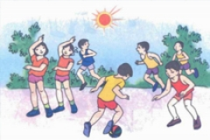
CHỦ ĐIỂM
CON NGƯỜI VÀ SỨC KHỎE

Slide 2
Tự nhiên và xã hội
KIỂM TRA BÀI CŨ
Hãy chọn đáp án em cho là đúng nhất
1
Cơ quan thần kinh ở người gồm có:
Rất tiếc, bạn sai rồi
A
Não
B
Tủy sống, và não
C
Các dây thần kinh và não
Bạn trả lời đúng rồi
D
Não, tủy sống và các dây thần kinh

Slide 3
KIỂM TRA BÀI CŨ
Hãy chọn đáp án em cho là đúng nhất
Bộ phận nào của cơ quan thần kinh điều khiểm mọi hoạt động của cơ thể?
2
Rất tiếc, bạn sai rồi
A
Não
B
Tủy sống
C
Các dây thần kinh và não
Bạn trả lời đúng rồi
D
Não và tủy sống

Slide 4
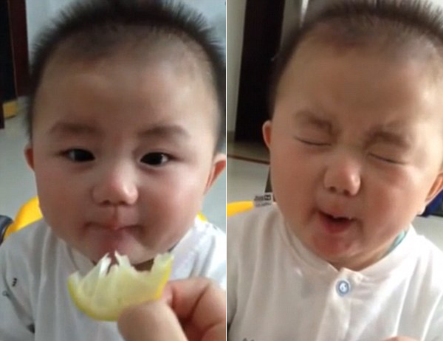
BÀI 13: HOẠT ĐỘNG THẦN KINH
1
PHÂN TÍCH HOẠT ĐỘNG PHẢN XẠ
Quan sát tranh và cho biết tranh ghi lại hình ảnh gì?
1
2
3
4
Chạm tay vào cốc nước nóng
Bất ngờ châm giẫm phải đinh
Quả cầu bay về phía cầu thủ
Em bé ăn một miếng Chanh

Slide 5
1
PHÂN TÍCH HOẠT ĐỘNG PHẢN XẠ
1
2
3
4
Thảo luận nhóm, trả lời câu hỏi
1. Điều gì xảy ra khi em chạm tay vào cốc nước nóng?
2. Bất ngờ chân em giẫm phải vật sắc nhọn, em phản ứng thế nào?
3. Khi quả cầu bay rất nhanh vế phía cầu thủ, cầu thủ phản ứng thế nào?
4. Khi em ăn một miếng chanh, phản ứng của em thế nào?
Bộ phận nào của cơ quan thần kinh điều khiển các hoạt động đó của em?

Slide 6
1
PHÂN TÍCH HOẠT ĐỘNG PHẢN XẠ
Tranh 1: Khi em chạm tay vào cốc nước nóng?
1
Em giật mình, cảm thấy rất nóng
Em rụt tay lại ngay lập tức

Slide 7
1
PHÂN TÍCH HOẠT ĐỘNG PHẢN XẠ
Tranh 2: Bất ngờ, chân em giẫm phải vật sắc, nhọn?
2
Em giật mình, cảm thấy rất đau
Em co và nhấc chân lên

Slide 8
1
PHÂN TÍCH HOẠT ĐỘNG PHẢN XẠ
Tranh 3: Khi quả cầu bay rất nhanh về phía cầu thủ?
3
Cầu thủ di chuyển, đón hướng cầu rơi
Giơ chân, đá cầu thật mạnh

Slide 9
1
PHÂN TÍCH HOẠT ĐỘNG PHẢN XẠ
Tranh 4: Khi em ăn một miếng chanh?
4
Em cảm thấy rất chua
Nhăn mặt lại, và rùng mình
Nước bọt trong miệng ứa ra

Slide 10
1
PHÂN TÍCH HOẠT ĐỘNG PHẢN XẠ
Theo em bộ phận nào của cơ quan thần kinh điều khiển các phản ứng trên của cơ thể?
A. Não
B. Tủy sống
C. Các dây thần kinh

Slide 11
1
PHÂN TÍCH HOẠT ĐỘNG PHẢN XẠ
KẾT LUẬN
Khi chạm tay vào cốc nước nóng em rụt tay lại
Khi bất ngờ giẫm phải vật sắc nhọn, em lập tức co và nhấc chân lên.
Khi có vật thể di chuyển nhanh về phía mình,em né tránh hoặc di chuyển để chống đỡ.
Khi ăn quả chua, em sẽ rung mình và ứa nước bọt
Khi em gặp tình huống bất ngờ
Phản xạ
Cơ thể phản ứng rất nhanh

Slide 12
1
PHÂN TÍCH HOẠT ĐỘNG PHẢN XẠ
KẾT LUẬN
Hoạt động phản xạ diễn ra khi em gặp một tình huống bất ngờ, khi đó cơ thể phản ứng rất nhanh

Slide 13
LIÊN HỆ THỰC TẾ VỀ HOẠT ĐỘNG PHẢN XẠ
HOẠT ĐỘNG CẢ LỚP
Nêu một số ví dụ về phản xạ em thường gặp hàng ngày?
- Rùng mình khi cảm thấy lạnh
- Giật mình khi nghe tiếng động mạnh
- Giật mình khi bị người khác chạm vào cơ thể
- Con ruồi bay qua mắt,em nhắm mắt lại

Slide 14
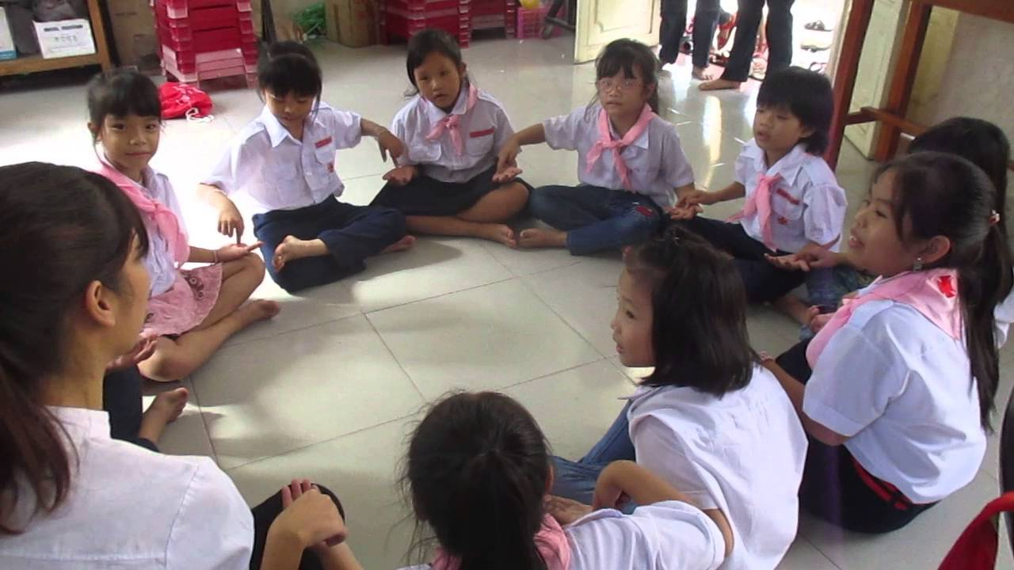
3
TRÒ CHƠI: PHẢN ỨNG NHANH
Cách chơi:
Đứng thành vòng tròn, dang hai tay, bàn tay trái ngửa, ngón trỏ của bàn tay phải để lên nòng bàn tay trái của bạn bên cạnh.
Khi người chỉ huy hô “Chanh” cả lớp hô “ Chua” khi đó tay vẫn để nguyên vị trí, nếu ai rụt tay lại là thua.
Khi hô “Cua” cả lớp hô “ Cắp” – Ai để bị “Cắp” là thua.

Slide 15
CỦNG CỐ
Hãy chọn đáp án em cho là đúng nhất
1
Phản ứng gặp vật nóng rụt tay lại, giẫm phải gai lập tức co chân lên được gọi là gì?
Rất tiếc, bạn sai rồi
A
Thở
B
Hô hấp
Bạn trả lời đúng rồi
C
Phản xạ

Slide 16
Hãy chọn đáp án em cho là đúng nhất
CỦNG CỐ
Bộ phận đóng va trò là trung ương thần kinh, điều khiển mọi hoạt động phản xa?
2
Rất tiếc, bạn sai rồi
A
Não
B
Tủy sống
Bạn trả lời đúng rồi
C
Các dây thần kinh

Slide 17
CỦNG CỐ
3
Điền từ thích hợp vào chỗ chấm
Thần kinh
Phản xạ
Bất ngờ
phản ứng
Khi gặp một kích thích ...................., Cơ thể tự động ......................... rất nhanh. Những phản ứng như vậy được gọi là: ...............................
Tủy sống là trung ương ........................... điều khiển mọi hoạt động của phản xạ.

Slide 18
DẶN DÒ
Về nhà học bài.
Đọc trước nội dung bài 14.

